Slide 1
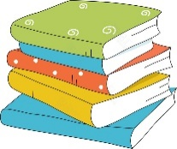
一
下
数
学
6.2 解决问题
讲师：PPT818

Slide 2
目
录
1
温故知新
CONTENTS
2
新知探究
3
课堂练习
4
课堂小结

Slide 3
温故知新
03
1
学而时习之，不亦说乎

Slide 4
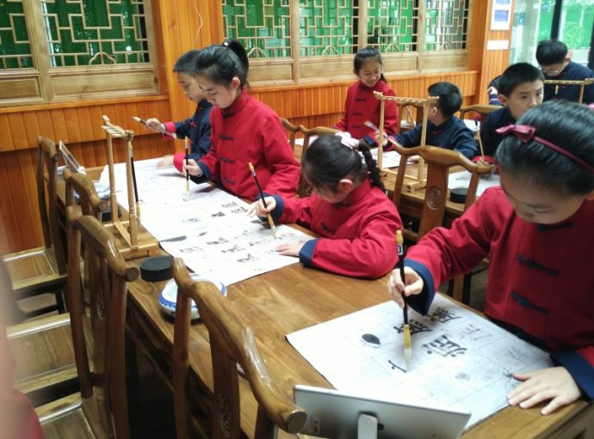

温故知新
他们正在干什么呢，我们一起去看看吧？

Slide 5
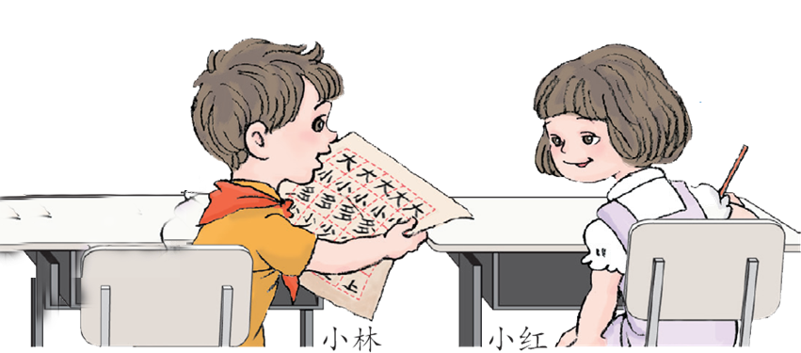
温故知新
我已经写了25个字，还要写2个字。
我才写了20个字。

Slide 6
新知探究
03
2
学，然后知不足。

Slide 7
新知探究
我已经写了25个字，还要写2个字。
问题：小林一共需要写多少个字？
25 + 2 =

Slide 8
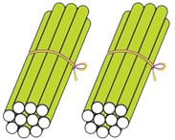


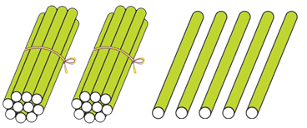

新知探究
小组合作：如何解决这个问题，你会借助小棒算一算吗？
27
（个）
25 + 2 =

Slide 9
新知探究
举手发言：根据摆小棒的过程，说一说你是怎么计算25+2的？
25 + 2 =
27
25=20+5
20
5
5+2=7
20+7=27
7

Slide 10
新知探究
我已经写了25个字，还要写2个字。
我才写了20个字。
小林和小红已经写了多少个字？
求两人一共写了多少，又该怎样列式呢？

Slide 11
新知探究
小组合作：借助小棒算一算吧！
25 + 20 =
？
这该如何计算呢？你有什么好的办法吗？

Slide 12
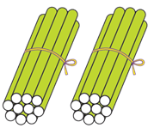
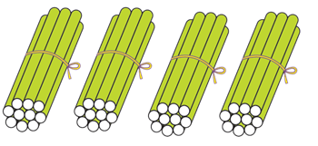

新知探究
小组合作：借助小棒算一算吧！
45
25 + 20 =
（个）

Slide 13
新知探究
举手发言：根据摆小棒的过程中，说一说你是怎么计算25+20的？
25 + 20 =
45
25=20+5
20
5
20+20=40
40
40+5=45

Slide 14
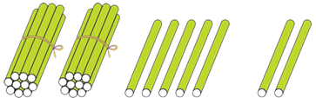
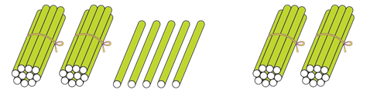
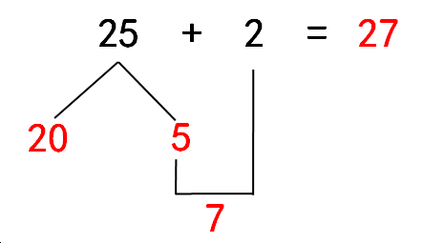
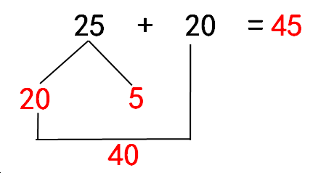
新知探究
25+2是先算5+2，25+20是先算20+20。
相同计数单位的数才能直接相加。

Slide 15
课堂练习
03
3
纸上得来终觉浅,绝知此事要躬行

Slide 16
课堂练习
8
8
90
40
38
88
93
45

Slide 17
课堂练习
80
90
80
90
88
94
89
97

Slide 18
课堂练习
20 + 13 = 33（人）
答：两队一共有33人。

Slide 19
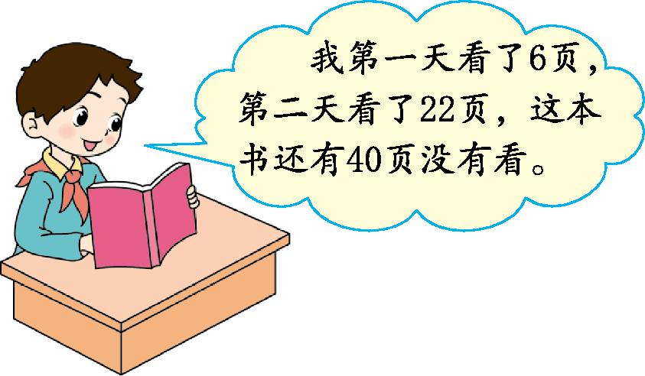
课堂练习
(1)两天一共看了多少页?
6＋22＝
28（页）

Slide 20
课堂练习
(2)这本书一共有多少页?
28＋40＝
68（页）

Slide 21
课堂小结
03
4
学而不思则惘，思而不学则殆

Slide 22
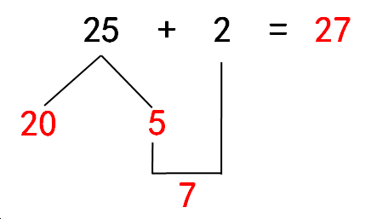
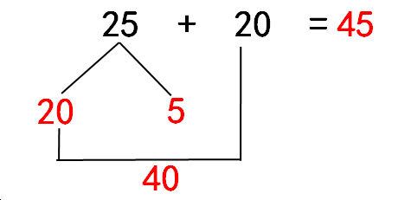

课堂小结
两位数加一位数（不进位）的计算方法：

Slide 23
一
下
数
学
感谢各位的聆听
讲师：PPT818

